Slide 1
QUARESIMA 2017
Purificare
il proprio cuore
e sperimentare
la gioia
del convertirsi
all’Amore.
DOVE ABITA IL CUORE

Slide 2
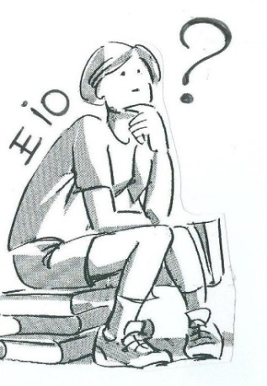
1^ Settimana - CONVERSIONE
Significa poter cambiare quando si sbaglia strada
e che il Signore ci aiuta a capire
la strada giusta attraverso il Vangelo.
Perciò non voglio dimenticare che Dio è paziente
e aspetta che mi avvicino a Lui attraverso
la preghiera e l’incontro sincero con le persone.
Mi impegno a vincere la tentazione di percorrere
le scorciatoie, le vie più comode,
quelle che non portano al vero bene.
Mi impegno a portare pace,
comprensione e perdono
in casa mia e tra i miei amici:
questo è tra
i frutti più belli della conversione…
Dunque aiutami a
CONVERTIRMI x CONVERGERE verso TE Gesù
DOVE ABITA IL CUORE
CONVERTIRSI x CONVERGERE

Slide 3
La Bibbia e il cellulare
ANGELUS di PAPA FRANCESCO
Piazza San Pietro
I Domenica di Quaresima, 5 marzo 2017
Qualcuno ha detto: cosa succederebbe se trattassimo la Bibbia come trattiamo il nostro telefono cellulare? Se la portassimo sempre con noi, o almeno il piccolo Vangelo tascabile, cosa succederebbe?; se tornassimo indietro quando la dimentichiamo: tu ti dimentichi il telefono cellulare - oh!, non ce l’ho, torno indietro a cercarlo; se la aprissimo diverse volte al giorno; se leggessimo i messaggi di Dio contenuti nella Bibbia come leggiamo i messaggi del telefonino, cosa succederebbe?
… In effetti, se avessimo la Parola di Dio sempre nel cuore, nessuna tentazione potrebbe allontanarci da Dio e nessun ostacolo ci potrebbe far deviare dalla strada del bene… ci troveremmo più capaci di vivere una vita secondo lo Spirito, accogliendo e amando i nostri fratelli, specialmente quelli più deboli e bisognosi, e anche i nostri nemici.
Riflettiamo
su quanto dice Papa Francesco,
con l’esempio del cellulare…
E cosi, durante la Quaresima,
ogni settimana proponiamo
un WhatsApp speciale:
La PAROLA di DIO
Troverai sul cellulare qui a lato,
alcune frasi
del Vangelo della Domenica
di Quaresima
e da dove sono tratte.
Mt 4,1-11
Se tu sei Figlio di Dio, comanda che
queste pietre diventino pane
Non di solo pane vivrà l’uomo, ma ^{di}
ogni parola che esce dalla bocca di ^{Dio}
Se tu sei Figlio di Dio, gettati giù e ^{i tuoi}
angeli ti porteranno sulle loro mani
Non mettere alla prova il Signore Dio ^{tuo}
Ti darò tutti i regni del mondo se,
gettandoti ai miei piedi, mi adorerai
Vattene, satana! “Adorerai solo il
Signore, Dio tuo, e nessun’altro”

Slide 4
QUARESIMA 2017
In Quaresima cerca dove abita il tuo …
La parolina che ogni settimana la Parola di Dio ci suggerirà,
di volta in volta, ci mostrerà, quale «casa" e quali persone hanno bisogno del nostro cuore.
La CONVERSIONE
è anche superare la tentazione di “fregarmene”
Perciò questa settimana, scopriamo dove “abita” il nostro cuore, impegnandoci a partecipare concretamente alla proposta
di MISSIONE POSSIBILE dal titolo: OPERAZIONE
I impegniamoci
M mettendo
A amore
Si tratta di raccogliere materiale scolastico:
penne, matite, quaderni, gomme…
Tutto materiale che usiamo anche noi …
Ci sono bambini e ragazzi di molte SCUOLE IN SIRIA
che hanno bisogno della nostra generosità.
IN CLASSE PROVATE STENDERE UN PIANO D’AZIONE:
Parlate in classe di questa proposta e poi insieme ai vostri assistenti scegliete cosa volete raccogliere e come, se agendo singolarmente o facendo una scelta di gruppo. Annotate le possibilità e poi agite.
IO OFFRO _____________________________________
LA CLASSE OFFRE _____________________________________
DOVE ABITA IL CUORE

Slide 5
Preghiamo insieme

